Slide 1
الاداء المتميز
اعداد
ا.د.صبا نعمان
كلية القانون الفرع العام

Slide 2
مفهوم وتعريف الاداء المتميز
ويمكن تعريف الأداء بشكل عام بأنه مجموعة السلوكيات الادارية المعبرة عن قيام الموظف بعمله وتتضمن جوده ومستوى الأداء ، وحسن التنفيذ ، والخبرة الفنية المطلوبة في الوظيفة فضلاً عن الاتصال والتفاعل مع بقيه أعضاء المنظمة ، والالتزام باللوائح الادارية والاستجابة لها .
أما الأداء المتميز فيقصد به السلوك (الأداء) الذي يتجاوز الأداء الاعتيادي ، كما أنه يمثل حلقه من سلسله الأداء المتفوق. كما يعرف بأنه أكثر من مجرد أنجاز الأعمال بشكل جيد إذ يذهب الى ما بعد النجاح، ويتعلق بالأفراد الذين يعملون بشكل مبدع ويتعهدون بإنجاز المهام الموكلة اليهم بشكل فأن الأداء استثنائي ومن وجهه نظر المتميز هو أحد أوجه الأبداع إذ يعرف الأبداع بأنه ذلك العمل الذي يُدرك بأنه شيء متميز وفريد.

Slide 3
المقدمة
يعد الأداء المتميز من الموضوعات التي أهتمت الأدبيات والدراسات الادارية بشكل واسع على المستويين الفردي والمنظمي لكونه يرتبط ارتباطا وثيقاً بهدف ونجاح المنظمة في ظل البيئة التنافسية المتغيرة ، فقد أصبحت ادارة المنظمة مطالبه بالعمل المبدع ولم يعد التميز بالرغبة بتحقيق الإتقان والأبداع ولكن أيضاً بتحقيق أفضل النتائج من خلال مشاركة جميع العاملين في تطبيق التحسين المستمر، كما أوضحت الدراسات أن معظم الشركات تتفق على إن ادارة الجودة الشاملة معنيه بالتطوير والتحسين المستمر للأداء وهدفها هو إرضاء العملاء ، ولكي يتحقق ذلك فهي تحتاج الى منهج شامل للتغيير تعتمد على توفير بيئة تهيء للأفراد العمل بحماس وطاقة وتحفزهم لإخراج إبداعاتهم الكامنة وبالتالي تسعى الى تحقيق تميز المنظمة وأن التحفيز هو نتاج كم كبير من العوامل في بيئة العمل فالبيئة المناسبة للعمل والتميز هي التي تعتمد على تشجيع وتحفيز العاملين فيها ليؤدوا أعمالهم بالشكل الصحيح ، ويتطلب ذلك قياده حكيمه تحفز العاملين وتتعامل معهم بشفافية ووضوح وتحتاج أستجابه العاملين وتطوير مهارات الاتصال لديهم وهذا ما يجب أن تقوم به القيادة القائمة على أساس الأبداع. وتجدر الإشارة الى إن الأداء المتميز يتناول مستويين وهما الأداء المتميز على مستوى الفرد والأداء المتميز على مستوى المنظمة ، كما أنه يتعذر على الادارة تحقيق التميز ما لم تكن الثقافة السائدة هي ثقافة التميز ( والتي تتضمن مجموعة من القيم والأهداف والنظم التي تدعم التميز ) وحتى تصل الى ذلك لابد أن تراجع المنظمة ثقافتها للتأكد من أنها مؤاتيه لهذا التميز.

Slide 4
وقد ذكُر في فن الادارة اليابانية أنموذج للأداء المتميز سمي بنموذج مكينسي أو أطار وهو نموذج ادارة يصف سبعة عوامل 7s)) لتنظيم شركة بطريقه شمولية وفعاله، وتجتمع هذه العوامل معاً لتحديد طريق الشركة وقد يحصل تفاوت في هذه العوامل السبعة في مرور الوقت ، لكن على المدراء أن يأخذوا في الحسبان كل العوامل السبعة حتى يتأكدوا من التطبيق الصحيح للاستراتيجية الذي يقود الى تحقيق التميز سواء على مستوى الفرد أو المنظمة ككل , وكيف أن الصناعة اليابانية ناجحة جداً وفي نفس الوقت ما الذي يجعل الشركة ممتازة لذا فقد جاء هذا النموذج من المكونات بالآتي:-

Slide 5
1- القيم المشتركة Shared values : أن مركز الربط في نموذج مكينسي هي القيم المشتركة التي تعمل المنظمة من أجلها ومعتقداتها التي تؤمن بها واتجاهاتها المركزية .
٢- الاستراتيجية Strategy : وتتمثل في الخطط الموضوعة لتخصيص المصادر النادرة في لشركات وتحديد البيئة اتي تعمل بها والمنافسين والعملاء.
٣- التركيب او الهيكل التنظيمي Structure : وهو بمثابة الطريق الذي يربط كل وحدات المنظمة بعضها بالبعض لآخر.
٤- الانظمة Systems : وهي الإجراءات والعمليات والروتينيات التي تتميز بها المنظمة والتي تضمن قواعد العمل ، النظم المالية ، التوظيف ، انظمة تقييم الأداء والترقية ، انظمة المعلومات ونظم المعلومات.
٥- الموظفون Staff : أعداد وأنواع الموظفين في المنظمة.
٦- الأسلوب Style : الأسلوب الواعي في التنظيم والسلوك المتبع من قبل المدراء في تحقيق أهداف المنظمة.
٧- المهارة Skills : أي قدرة الموظفين أو المنظمة ككل على التميز بالمقارنة مع المنظمات العاملة في نفس القطاع .

Slide 6
ادارة الوقت والاداء المتميز أ.د صبا نعمان رشيد
الوقت من الموارد الهامة والثمينة للانسان يرتبط ادارة الوقت بالعمل الاداري اما نوعه:
الوقت الابداعي – الوقت المخصص للتخطيط المستقبلي والتفكير.
الوقت التحضيري – ويسبق البدء بالعمل، هو وقت جمع المعلومات او حقائق معينة او بتجهيز المعدات او الات او مستلزمات مكتبيه لبدء العمل و تنفيذه ، وهو هام لتلافي الخسائر الاقتصادية.
الوقت الانتاجي – هو الوقت المستغرق لتنفيذ العمل والعمل السليم يجب ان يوازن الاداري الناجح بين الوقت المستغرق في الانتاج وتنفيذ العمل وبين الوقت الذي يقضي في التحضير والابداع.
اهمية ادارة الوقت
بغية الاستخدام الرشيد للساعات المتاحة لنا وتحقيق افضل الانجازات التي تقودنا الى اهدافنا، باستخدام اساليب ومنهجيات عقلانية تعيننا كل التعامل ويشكل صحيح مع الوقت فتحقق المزايا التالية للأفراد والمشروع.
تقليل الضغوط، بالاستخدام السليم يقلل ضغوط العمل وما ينجم عنها من اجهاد وكل المدى البعيد والمتوسط.
اتاحة الفرص للتطوير.
يمكن ان يحقق فائض يستخدم في تطوير نظم المعلومات وتحديث نظم العمل وتطوير قدرات الافراد وتدريبهم.
رفع المعنويات، فالانجاز السليم يمكن ان يحقق الاهداف ويعطي الاحساس بالانجاز التام ورفع معنويات المدراء العاملين ويحقق الانتماء الى المنشأة.

Slide 7
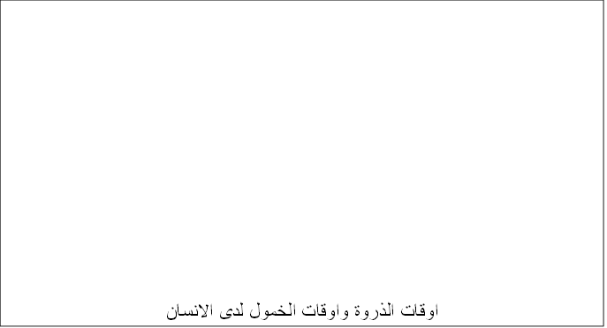

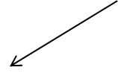

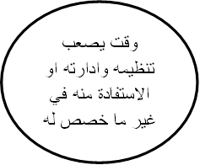
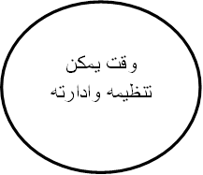
رضا الزبون، الاستخدام الامثل للوقت ليعكس ايجابيا على الفرد والمشروع من خلال نتائج سريعة وعالية كانجاز معاملات الزبائن وخدمتهم بشكل اسرع.
زيادة الانتاجية، ان تظافر التعاون يحقق نتائج ايجابية تتمثل في زيادة انتاج الفرد والمشروع معا.
شكل رقم (1)

Slide 10
لنجاح فاعلية الاهداف يتطلب:
ان تكون الاهداف واضحة لدى جميع العاملين.
ان تكون الاهداف مكتوبة مما يساعد على التقييم الاداري.
ان تكون الاهداف واقعية وفي حدود الامكانيات.
ان تكون الاهداف دقيقة ويمكن تقييمها وتقيم النتائج المرتبطة بها.
ان تكون الاهداف مقبولة لدى العاملين في المشروع.
وجود جدول زمني للانجاح.
ان تكون الاهداف منسجمة مع بعضها البعض ولا يعيق ولا يعرقل احدهما الاخر.
وقت التنظيم
ان التنظيم الجيد يقلص الزمن المطلوب للانتاج فيعكس مجموعة عن السمات ويظهر اهمية ادماج الوقت والتنظيم بالشكل التالي:
التفاهم والمحبة والثقة المتبادلة بين القائد والمرؤوسين.
الميل الى التعاون والولاء للجماعة.
توافق واتساق اهداف جماعة العمل.
التعاون بين افراد الجماعة المشعور بالمسؤولية.
تنظيم العمل بين افراد الجماعة الواحدة بحيث يعرف كل فرد مهمته بدقة.
التنسيق الكامل بين اجزاء المشروع.

